Slide 1
Презентация к уроку окружающего мира во 2 классе по теме:
«Мы – зрители и пассажиры» из раздела «Общение»
Л.В. Пажинская,
учитель начальных классов

Slide 2

Раздел «Общение»

Slide 3
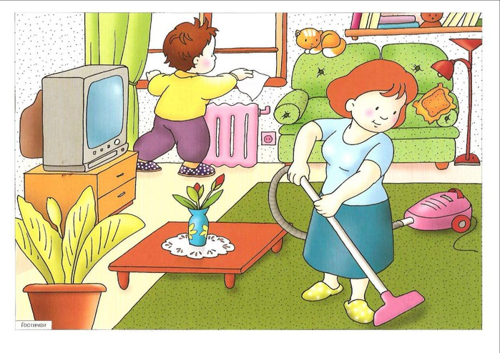
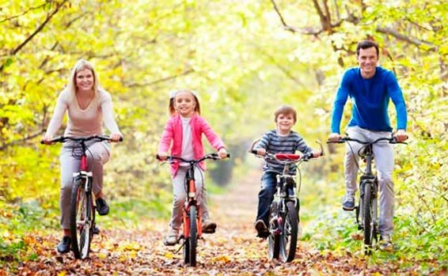
Вывод
Самое ценное – помощь родным людям, сохранение добрых отношений и семейных традиций, уважение друг к другу.

Slide 4
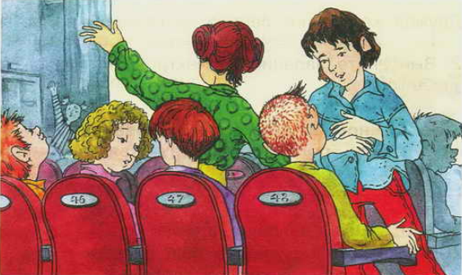
Вывод
Проходя между рядами, нужно идти спиной к сцене. Чтобы занять места, указанные в билете, вам часто приходится беспокоить уже сидящих людей. Повернитесь к ним лицом и проходите, желательно извиниться за причиненное беспокойство.

Slide 5
Тема урока
Мы – зрители и пассажиры

Slide 6
Цель урока
Узнаем основные правила поведения в общественных местах
Научимся правильно вести себя в зрительном зале, общественном транспорте.

Slide 7
План урока
Общественные места – это …
Культура поведения в общественных местах
Правила поведения в театре
Правила поведения в общественном транспорте

Slide 8
Какие места называют общественными?
Общественные места
Улица
Автобусная остановка
Магазин
Больница
Кинотеатр
Музей
Театр
Автобус
Такси

Slide 9

Составить памятку
«Как вести себя в театре»
https://ok.ru/razvitie.detej/album/52761215107322/ 866409099002

Slide 10
Правила поведения в театре
Нельзя брать в театр животных.
Не упирайся ногами в спинку стоящего впереди кресла.
Во время спектакля не ешь пироги, конфеты…
Не обсуждайте то, что происходит на сцене.
Не разговаривайте по телефону.

Slide 11

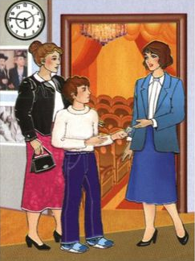
Одежда для театра должна быть торжественной. На представление приходи за 15-20 минут до начала.

Slide 12
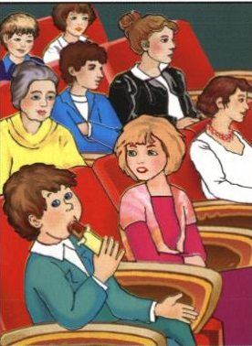
Не входите в зрительный зал с пирожными, мороженым, напитками и прочей едой.
Шуршание бумажек и другие звуки мешают
окружающим.

Slide 13

Правила для пассажиров
Подходи к двери только после полной остановки транспорта. Сначала подожди, пока выйдут пассажиры, а потом спокойно войди сам.

Slide 14

В транспорте нельзя
громко разговаривать, смеяться и включать
музыку.
Со знакомыми
общайтесь вполголоса,
а если они стоят
далеко – не кричите
на весь салон.
https://uslide.ru/okruzhayuschiy-mir/31173-mi-zriteli-i-passazhiri-klass.html

Slide 15
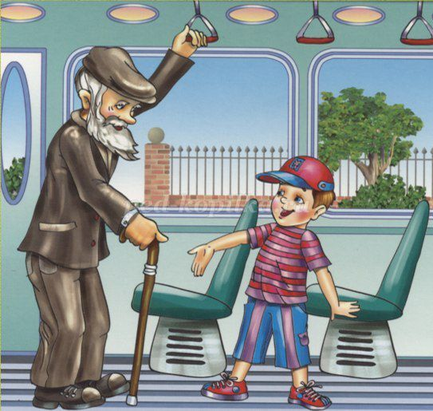
Войдя в автобус, не спешите садиться на свободное место. Предложите его пожилому человеку или женщине. Мальчики уступают место девочкам.
https://uslide.ru/okruzhayuschiy-mir/31173-mi-zriteli-i-passazhiri-klass.html

Slide 16
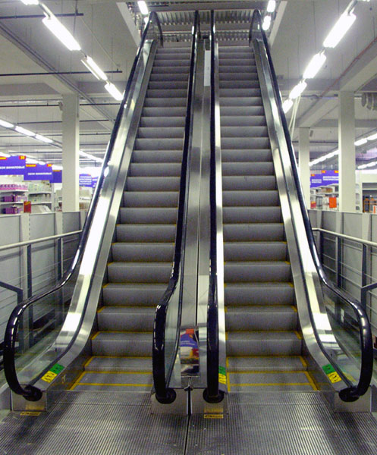

Slide 17
Самодвижущаяся лестница – эскалатор

